Slide 1
Foro Farmacéutico de las Américas Asamblea General Ordinaria
Informe de Actividades de la Vice-Presidenta FFA 2021-2022
19 de noviembre de 2022

Slide 2
Actividades Generales
Participación en las reuniones del comité ejecutivo del Foro
Representación del Foro en actividades de FIP ( expositora, moderadora y participante)
Participación de las reuniones FIP-Foros Regionales
Representación del Foro en eventos ciéntificos y congresos
Asistir en traducciones al inglés
Grupo de trabajo Técnico en Autocuidado
Repaso y evaluación de los proyectos sometidos a las llamadas de concursos para proyectos del Foro
Participacion en Grupo de Trabajo de Educación Interprofesional de Conferencia Panamericana de Educación Farmacéutica y al Red de Educación

Slide 3
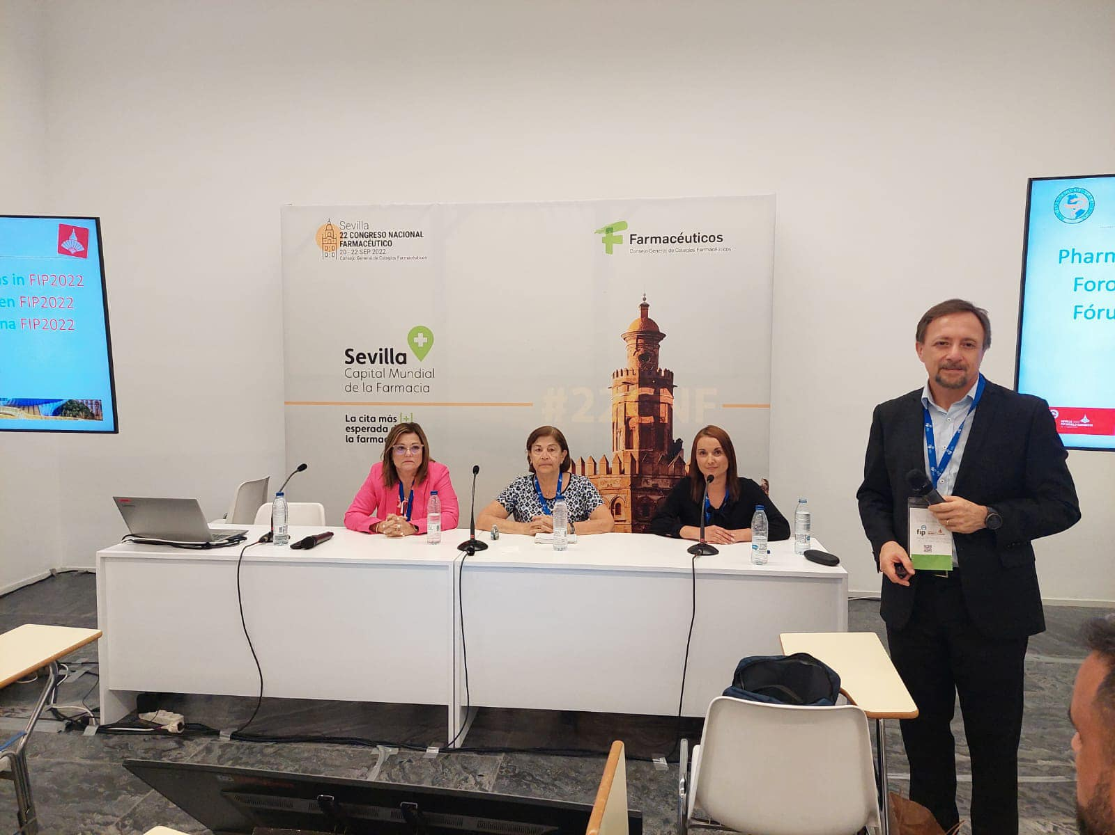

Slide 4
Colaboración: FFA and ILAR
Con la creciente necesidad de integración entre los diversos actores de la salud en América Latina, especialmente en un escenario post pandémico, la Asociación Latinoamericana de Autocuidado Responsable (ILAR) y el Foro Farmacéutico de las Américas (FFA) están dispuestos a trabajar por el suministro de información y servicios de calidad al publico y fomento del autocuidado responsable y eficaz.
Objetivos:
Reforzar el papel conjunto y el compromiso de la profesión farmacéutica y de la industria farmacéutica en la provisión de soluciones a las personas para facilitar el autocuidado y el uso responsable de los medicamentos.
Comprometerse con las partes interesadas, incluidos los gobiernos, para seguir desarrollando el autocuidado como pilar fundamental de los sistemas de salud sostenibles.

Slide 5
El rol del farmacéutico en el autocuidado
Como promotores de la salud
Como entrenadores
Como proveedores de calidad de productos, diagnósticos y vacunas
Los farmacéuticos participan en campañas de promoción de la salud y la prevención de enfermedades, proporcionando asesoramiento a las personas para ayudarles a tomar decisiones informadas sobre la salud.
Los farmacéuticos adoptan metodologías para apoyar la alfabetización en salud y la prescripción social.
Los farmacéuticos obtienen y almacenan adecuadamente productos de salud de calidad para garantizar la seguridad del consumidor.
Como colaboradores
Como comunicadores
Como prescriptores
Los farmacéuticos se vinculan con los sistemas de salud y los equipos de atención comunitaria.
Los farmacéuticos hacen preguntas clave a los pacientes e inician un diálogo sobre la historia clínica con el fin de proporcionar consejos objetivos y basados en la evidencia sobre la automedicación.
Los farmacéuticos garantizan la prescripción segura de medicamentos y la receta contraria.
2019 Joint Statement of Policy by the International Pharmaceutical Federation (FIP) and the Global Self-Care Federation (GSCF) on Responsible and Effective Self-care

Slide 6
Región de las Américas
Retos y oportunidades
Variabilidad en la educación y formación del profesional farmacéutico, su práctica de farmacia y regulaciones
El avance del internet y las farmacias virtuales (online pharmacies)
Globalización en los mercados de salud y su desregulación (Tratados entre países para el libre comercio)
Falta de uniformidad en las regulaciones y el control de los medicamentos incluyendo la calidad del medicamento en los diferentes países de la Américas en un esfuerzo de extender el libre comercio
Percepción y expectativa de los pacientes/consumidores
Variabilidad en acceso al cuidado, a los farmacéuticos y a productos/medicamentos de automedicación

Slide 7
ACTIVIDADES DEL GRUPO DE AUTOCUIDADO/AUTOMEDICACION
Reuniones frequentes de grupo
Participación en varias conferencias relacionadas al tema
Publicación de un reporte/document del rol del farmacéutico en Latinoamérica basado en la publicación de FIP del autocuidado
Convocatoria para un Proyecto de Autocuidado con Financiamiento de parte de ILAR
Tres proyectos (Uruguay y Colombia)
Financiado el Proyecto: "Servicios profesionales en la farmacia comunitaria: comunicación y promoción de prácticas de autocuidado" Coordinadora QF. Ana Senatore

Slide 8
Proyecto de Educación Farmacéutica en Colaboración con la Conferencia Panamericana de Educación Farmacéutica

Slide 9
Proyecto: Apoyo al desarrollo de la educación interprofesional en las Escuelas y Facultades de Farmacia de la Región de las Américas como estrategia de formación del farmacéutico
Objetivo general
Generar y promover recursos para la implementación de la educación interprofesional (EIP) en las carreras, escuelas y facultades de Farmacia de la Región de las Américas con el fin de desarrollar las competencias necesarias para la integración del farmacéutico en el equipo interprofesional de salud.

Slide 10
Objetivos Especificos
1. Evaluar el estado de situación de la EIP en las carreras de Farmacia de los países de la Región de las Américas utilizando la información disponible y propuesta por el Grupo de Trabajo de Educación Interprofesional de la CPEF.
2. Desarrollar un repositorio de recursos dirigido a docentes y autoridades universitarias de las carreras, escuelas y facultades de Farmacia que sirva como herramienta para diseñar estrategias de implementación de la EIP según la realidad de cada país.
3. Desarrollar una propuesta para la implementación o mejora de la EIP en las carreras, escuelas y facultades de Farmacia de la Región de las Américas.

Slide 11
Gracias Thank You!!!

